Slide 1
PawPal
Tim: TG 13.3 GoFetch
Ak. god. 2025./2026.

Slide 2
Sadržaj
Opis zadatka
Pregled zahtjeva
Korišteni alati i tehnologije
Arhitektura
Organizacija rada
Iskustva

Slide 3
Sadržaj
Članovi tima
Cilj projekta
Analiza i oblikovanje sustava
  Zahtjevi
  Arhitektura
Organizacija rada
Iskustva

Slide 4
Članovi grupe
Imena članova i odgovornosti:
Dorian Jerčić: voditelj projekta, backend, frontend (dokumentacija)
Davor Žic: backend, frontend (dokumentacija)
Roko Stupić: backend (dokumentacija)
Anja Čerkez: frontend (dokumentacija)
Erna Topalović: frontend (dokumentacija)
Matija Relić: baza podataka (dokumentacija)
Jure Kovačević: baza podataka (dokumentacija)
Notes:
Just list no need to elaborate in this stage!

Slide 5
O projektu
Ukratko: Što aplikacija rješava?
PawPal rješava problem manjka vremena vlasnika pasa za odrađivanje šetnje sa svojim psom
Cilj: spojiti vlasnike i šetače za dogovaranje termina šetnji uz jednostavno dogovaranje termina i transparentno plaćanje
Slična rješenja su Rover i Wag!, no PawPal nije fokusiran isključivo na SAD, te se izdvaja po integriranom načinu komuniciranja šetača i vlasnika, kao i opcionalnim plaćanjima putem PayPala ili gotovinom
Notes:
Navedite samo svoju viziju projektne ideje...

Slide 6
Pregled zahtjeva
Funkcijski zahtjevi
Registracija i autentifikacija korisnika
Online plaćanja
Rezervacija termina
Pretraživanje i filtriranje
Recenzije i ocjenjivanje
Uređivanje profila
Višestruke uloge korisnika

Slide 7
Pregled zahtjeva
Nefunkcijski zahtjevi
Performanse
Sigurnost podataka
Autentifikacija i autorizacija
Upotrebljivost
Pouzdanost
Privatnost

Slide 8
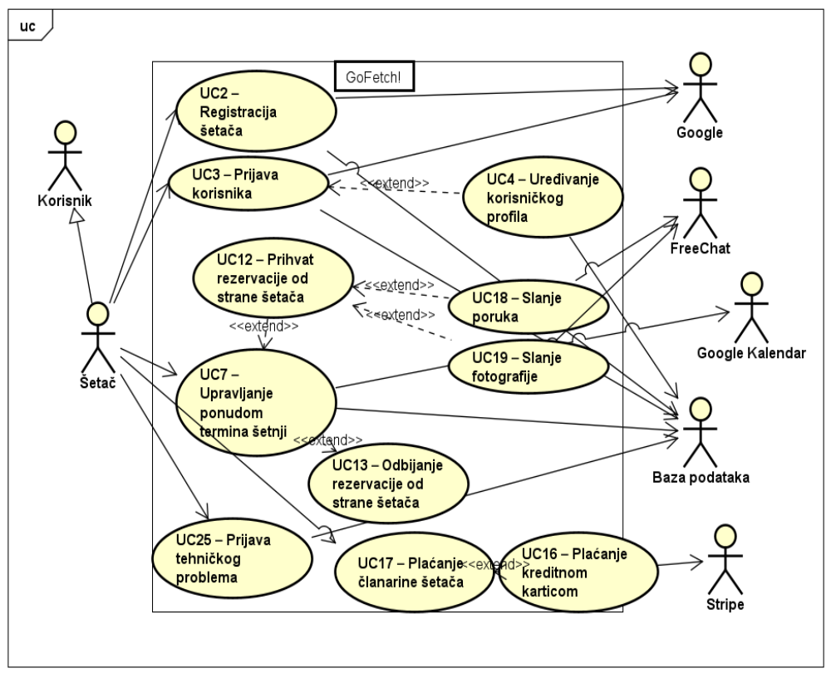
UML dijagram obrazaca uporabe
Visokorazinski dijagram obrazaca uporabe cijelog sustava

Slide 9
Arhitektura sustava
Frontend: React
Backend: .NET, C#
Baza podataka: PostgreSQL
Hosting: Azure App Service, Vercel
Vanjski servisi: Google kalendar, PayPal, GetStream.io
Autentifikacija i sigurnost: OAuth 2.0, JWT

Slide 10
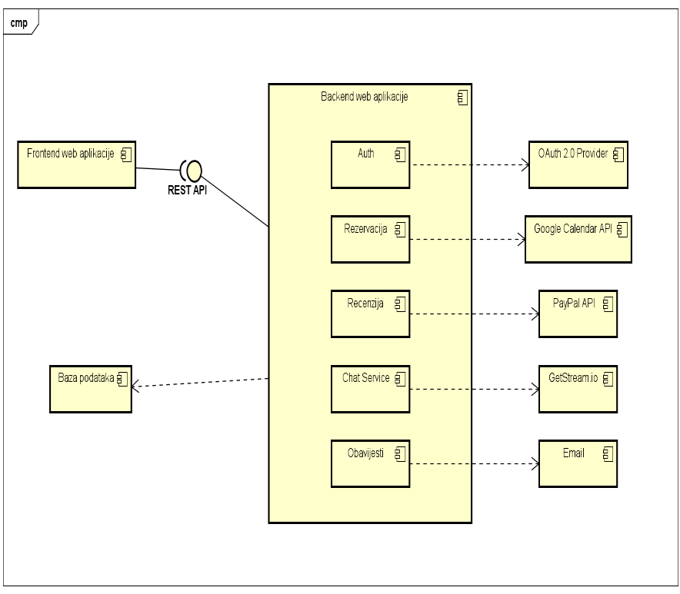
Arhitektura sustava

Slide 11
Ispitivanje
Selenium WebDriver
Provjera osnovnih funkcionalnosti razreda AuthService
Ispitivanje:
Registracije
Prijava pogrešnom lozinkom
Registracija sa postojećim mailom
Prijava nepostojećeg korisnika

Slide 12
Korišteni alati i tehnologije
Jezici: JavaScript, HTML, CSS, C#
Baza podataka: PostgreSQL
Razvojni alati: VS Code, Git, GitHub
Dodatne tehnologije: Discord, WhatsApp, AstahUML
Smještaj aplikacije: Vercel, Azure App Service, Supabase

Slide 13
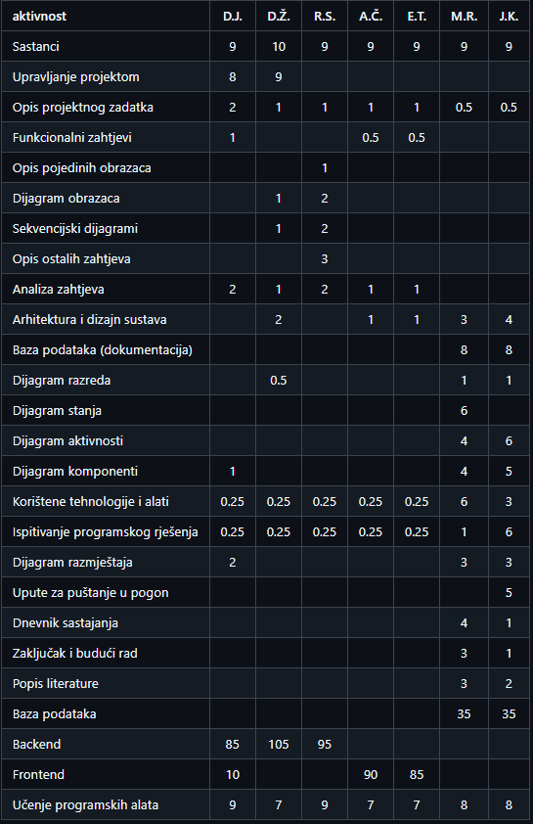
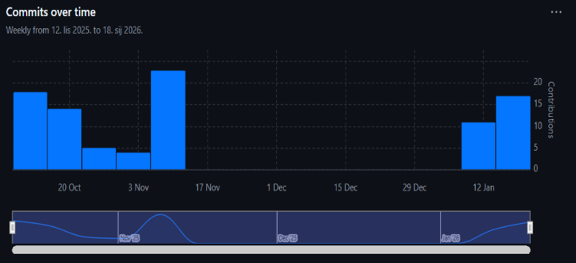
Organizacija rada

Slide 14
Zaključak
Naučene lekcije
  Loše: kašnjenje u realizaciji zadataka, nesavršena komunikacija među članovima, manjak iskustva na sličnim projektima, dodatne obaveze nevezane za projekt
  Naučeno: postupno rješavanje problema, kontinuirano učenje potrebnih alata, upoznavanje članova za bolji rad, pravovremena komunikacija, ne zadavanje više posla nego li je potrebno u odnosu a zadano vrijeme, solidno definirana arhitektura

